Slide 2
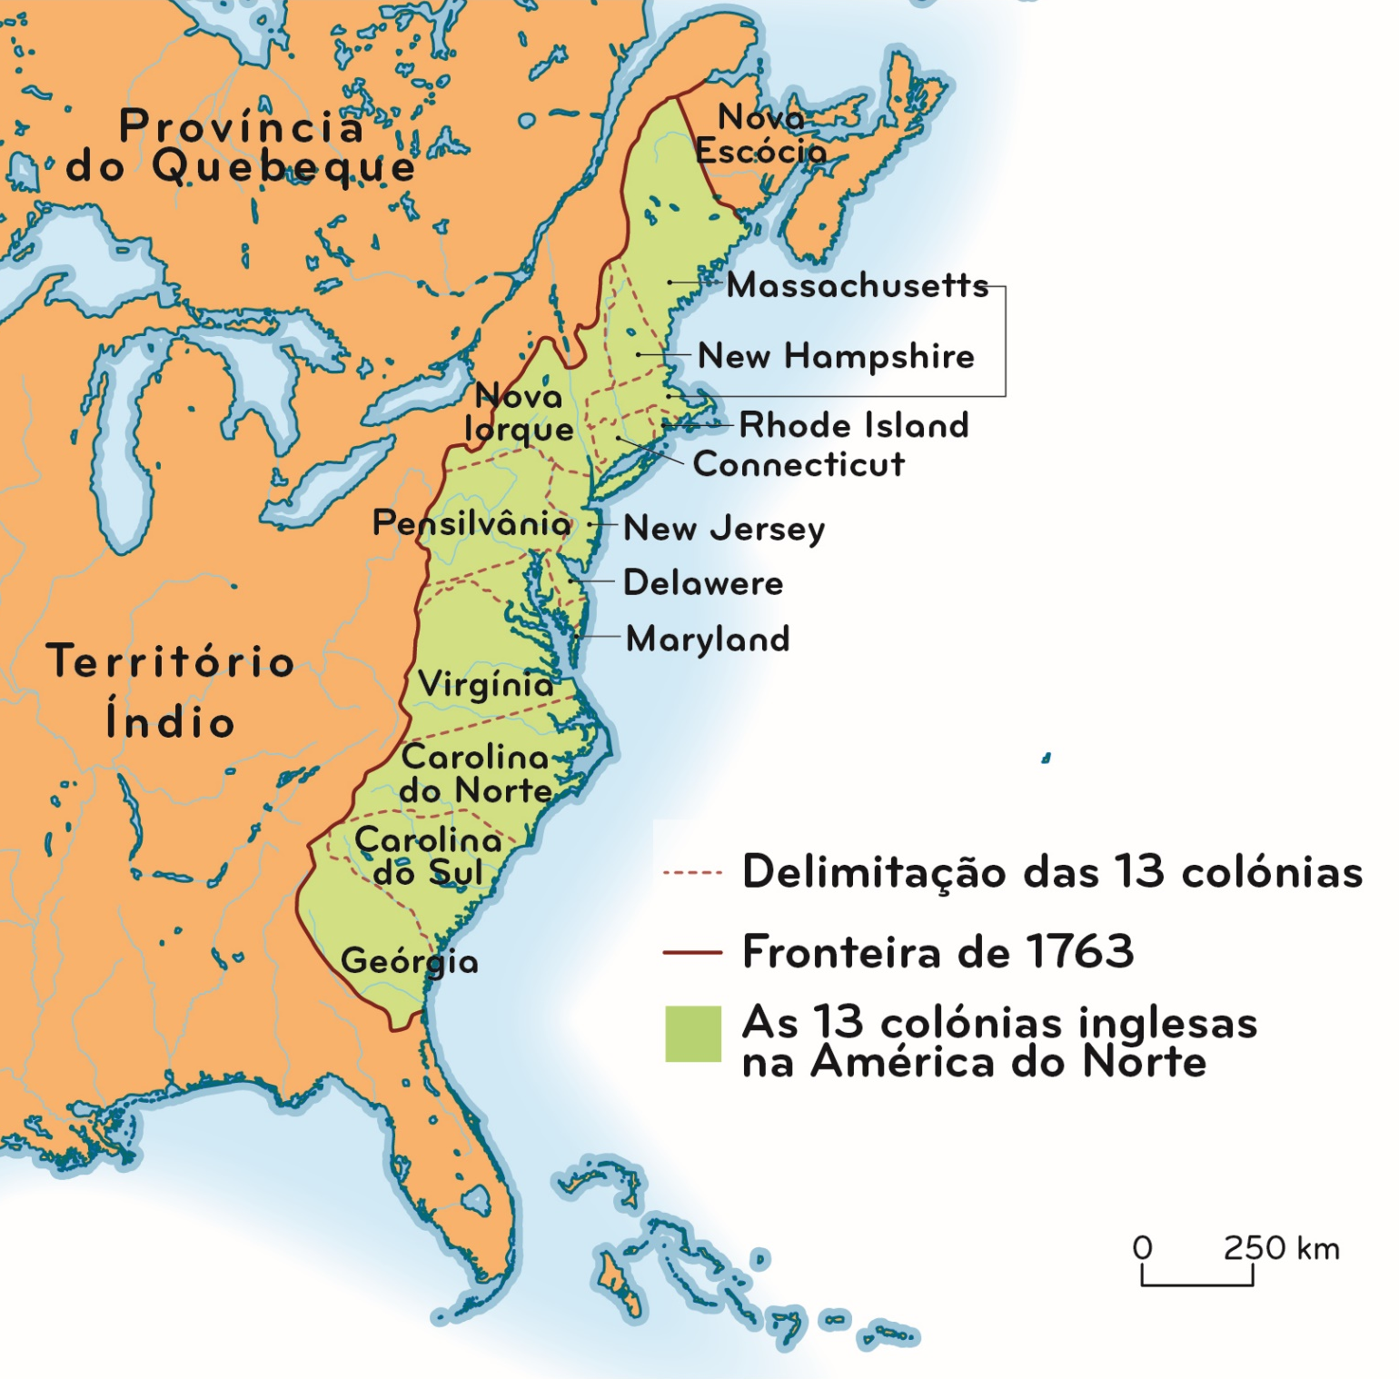
Quando?
1765
Stamp Act
1770
Primeira revolta em Boston
1773
Tea Act
Boston Tea Party
1774
Declaração dos Direitos
1775
Início da guerra da independência
Batalha de Lexington
1777
Batalha de Saratoga
1778
Aliança entre a França e os EUA
1781
Batalha de Yorktown
Rendição inglesa
1787
Convenção de Filadélfia
Aprovação da Constituição dos EUA

Slide 3
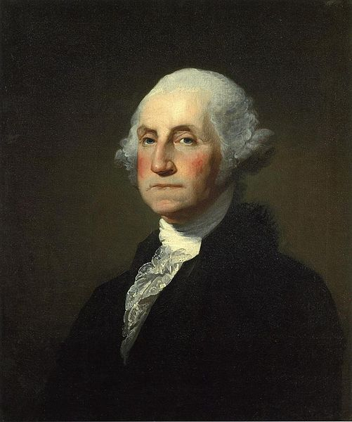
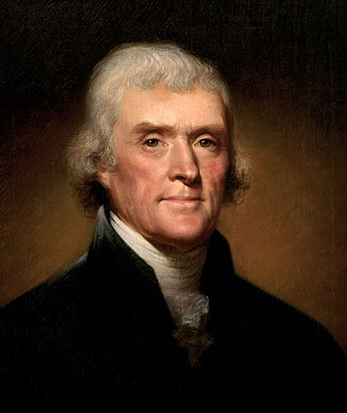
DIVULGAÇÃO DOS PRINCÍPIOS ILUMINISTAS:
AS IDEIAS DE INSPIRAÇÃO ILUMINISTA
foram defendidas pelos principais vultos que lideraram a Revolução Americana, dos quais se destacaram:
Direitos fundamentais
do indivíduo
Liberdade de expressão
Liberdade de pensamento
Igualdade dos cidadãos perante a lei
Direito à justiça e a
um julgamento justo
Liberdade religiosa
Direitos políticos
Divisão dos poderes
Eleição dos representantes pelos cidadãos
Parlamentarismo
George Washington
“Pai” fundador dos EUA. Comandou as tropas americanas durante a guerra pela independência, especialmente na batalha de Yorktown. Presidiu à convenção que, em 1787, redigiu a Constituição Americana. Foi eleito o primeiro presidente dos EUA em 1789. apelidado de “pai da nação”.
Thomas Jefferson
“Pai” fundador dos EUA. Defensor do espírito de liberdade, princípio fundamental na Revolução Americana. Integrou o segundo Congresso Continental de Filadélfia em 1776 e foi o redator da Declaração da Independência.

Slide 4
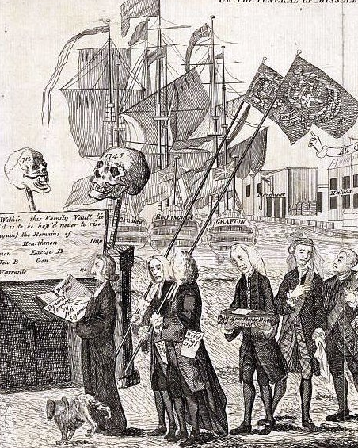
Em 1764 e 1765, o rei e o Parlamento inglês decidiram que os colonos da América pagariam impostos para os custos da guerra dos Sete Anos contra a França:
o Sugar Act
o Stamp Act
Esses impostos foram considerados um atentado às liberdades dos colonos.
Pormenor de uma caricatura contra o Stamp Act, publicada em 1766.

Slide 5
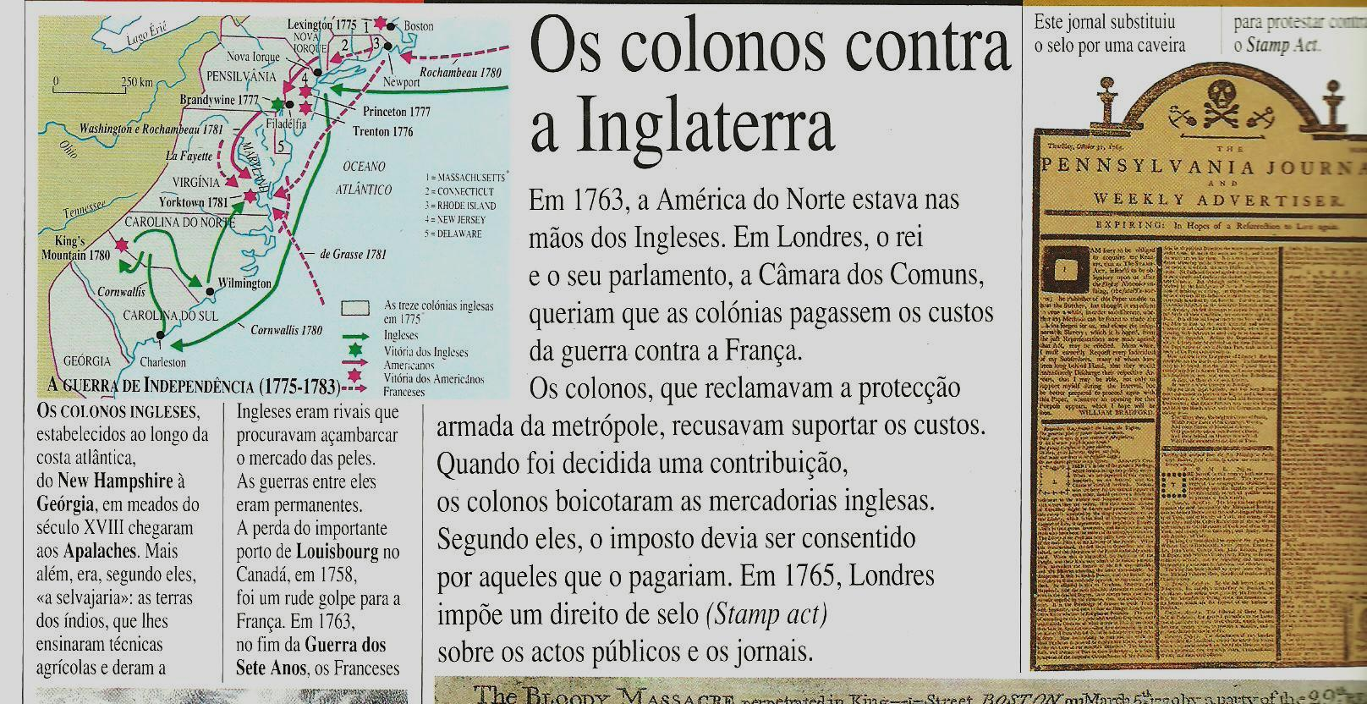
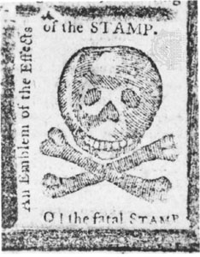
Este jornal da Pensilvânia (bem como os de outras cidades) substituiu o selo que deveria figurar no jornal (conforme o estabelecido pelo Stamp Act) pelo símbolo de uma caveira em protesto contra a imposição da Inglaterra.

Slide 6
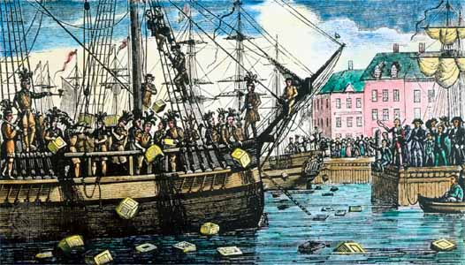
O espírito de revolta aumentou quando, em 1773,
foi lançado o Tea Act (imposto sobre o chá).
Em dezembro de 1773 deu-se a revolta de Boston Tea Party. Um grupo de colonos disfarçados de índios lançou ao mar a carga de chá de três navios no porto de Boston.

Slide 7
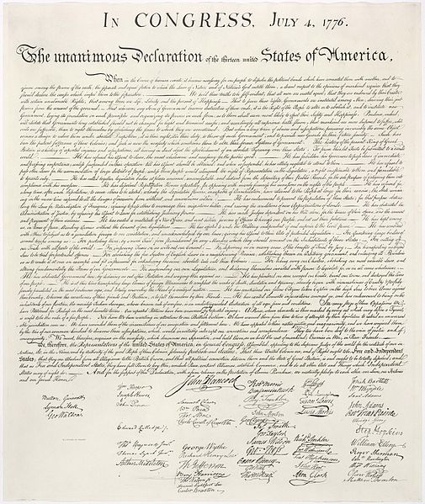
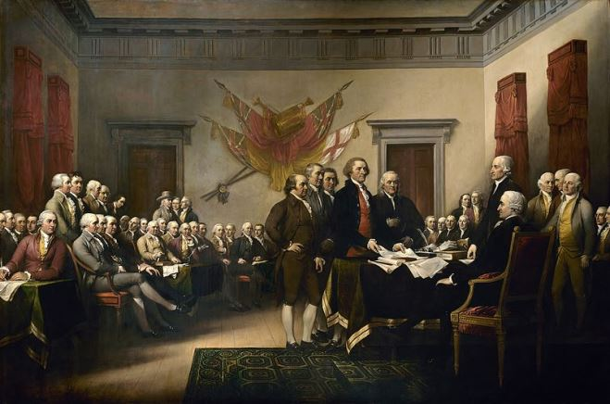
A Revolução Americana resultou da insurreição das 13 colónias inglesas na América do Norte contra o domínio da Inglaterra.
A insurreição culminou com a aprovação da
Declaração da Independência em 1776.
Declaração da Independência das 13 colónias dos Estados Unidos da América.

Slide 8
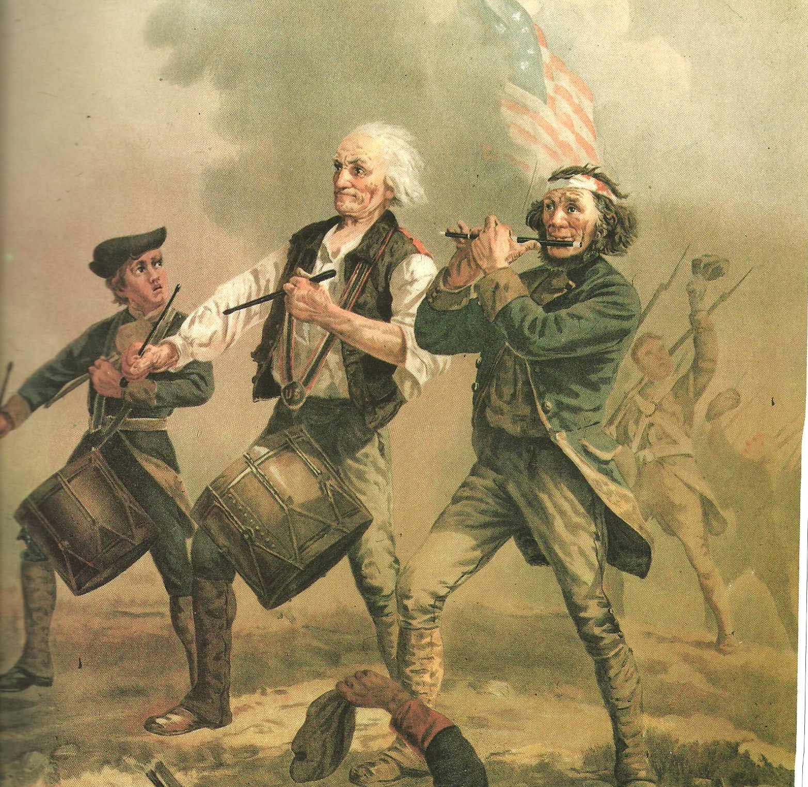

Iankee Doodle era uma balada inglesa e foi adotada como canção de marcha na batalha de Lexington.
A revolta e a declaração da independência das colónias originou a guerra pela independência.

Slide 9
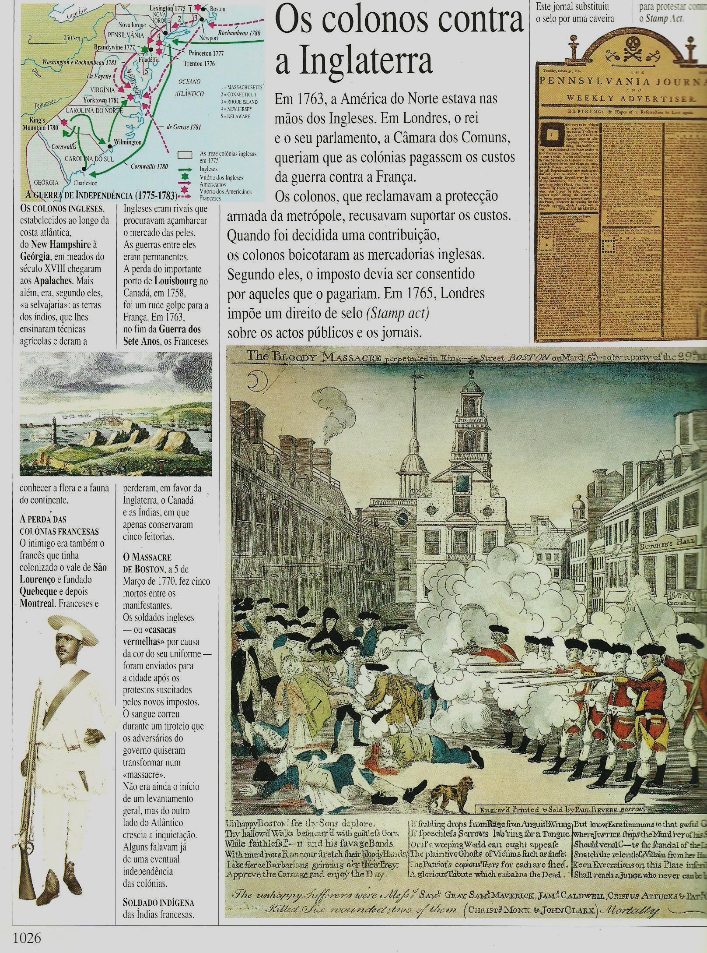
1775: as tropas inglesas e os colonos americanos
defrontaram-se na primeira batalha – a batalha de Lexington.
Foi fundamental o papel de George Washington como general
e comandante-chefe do exército americano.
A vitória americana na batalha de Saratoga, em 1777,
conduziu a uma aliança, em 1778, entre os colonos e a França.
Em 1778, a Espanha juntava-se à causa americana.

Slide 10
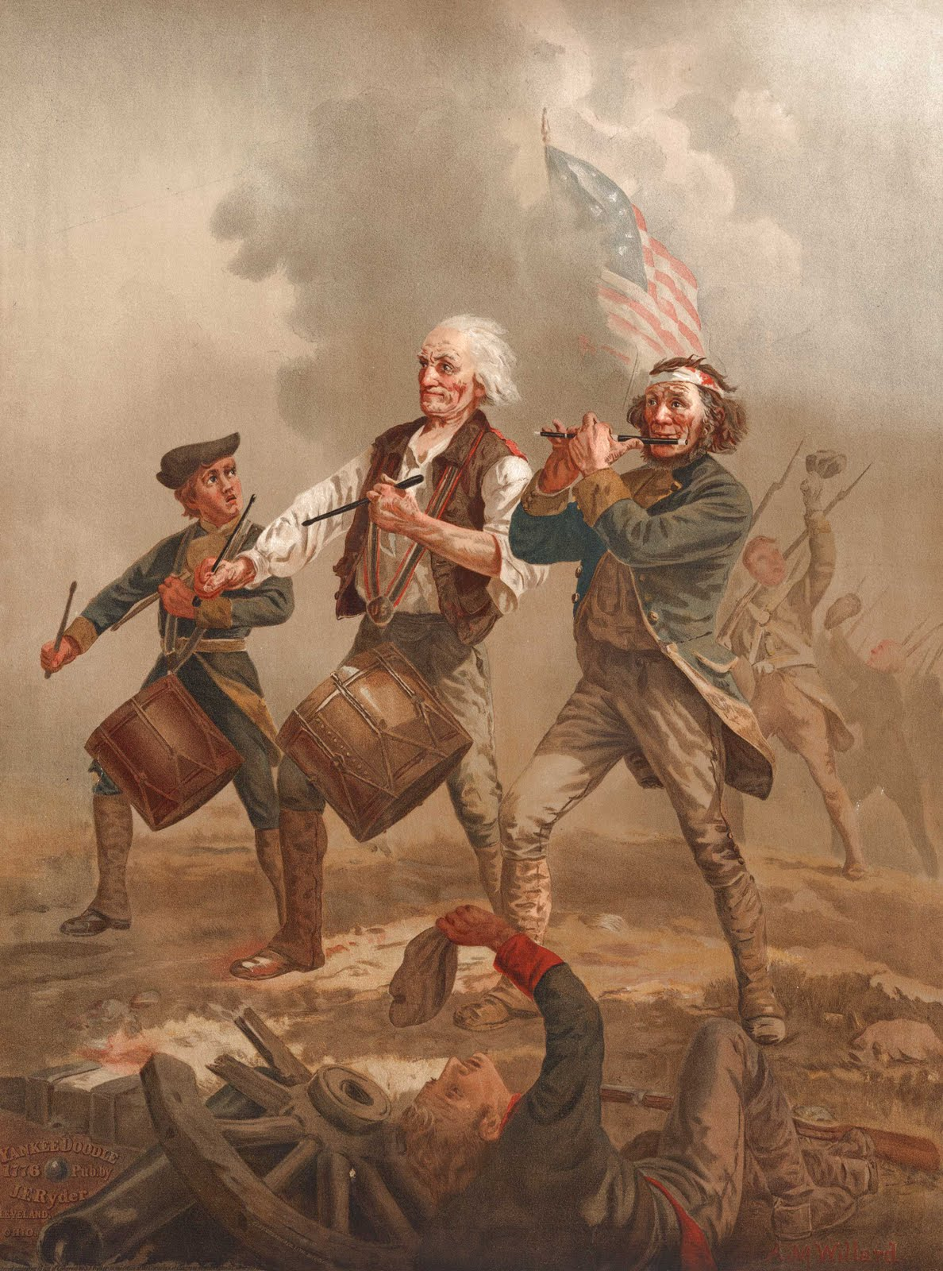
Em 1781, as tropas britânicas foram derrotadas em Yorktown, o que levou à rendição inglesa.
Pintura de Archibald MacNeal Willard. c. 1875.

Slide 11
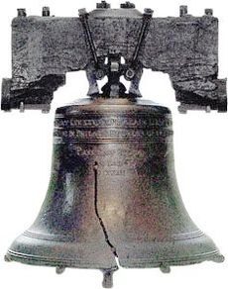
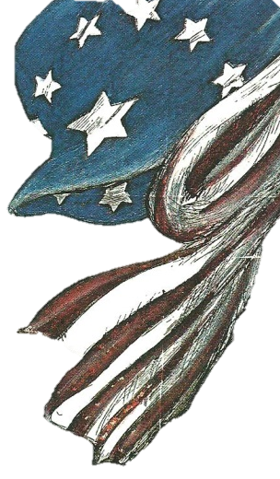
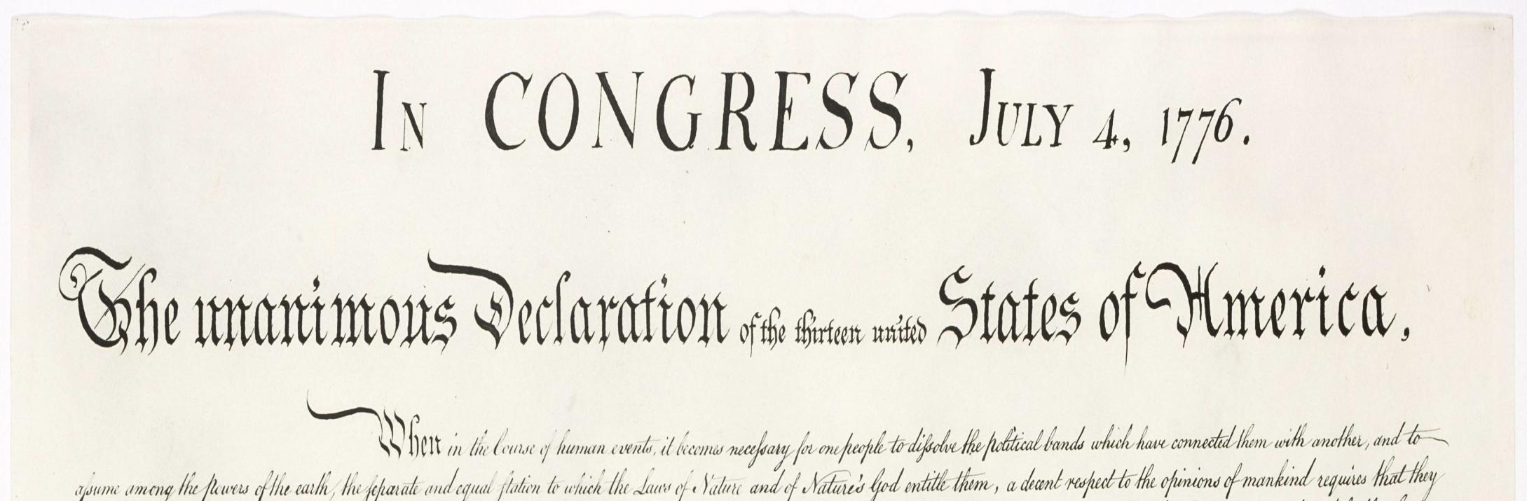
O sino da liberdade é um dos símbolos da
Revolução Americana:
tocou para avisar a eclosão da
Batalha de Lexington, em 1775;
soou para anunciar a abertura
do Primeiro Congresso Continental, em 1774;
tocou em Filadélfia para anunciar
a Declaração de Independência em
8 de julho de 1776;
convocou os cidadãos da Filadélfia
para a leitura da Declaração da Independência.

Slide 12
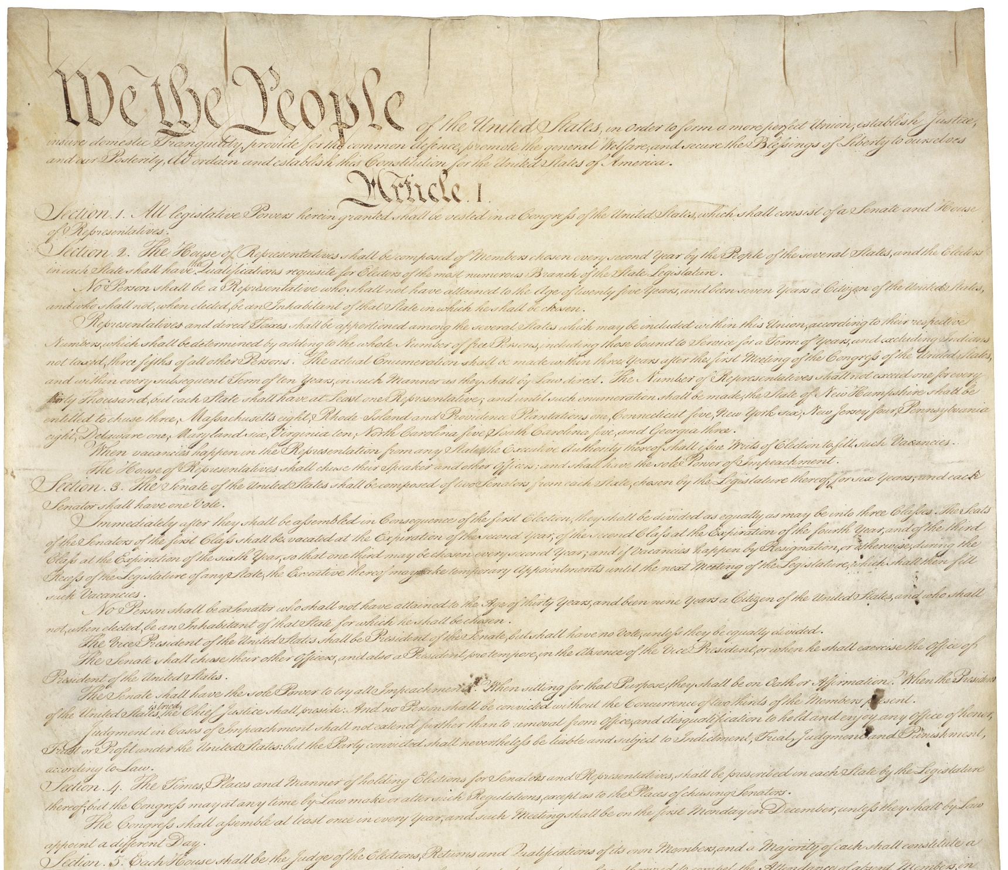
A REVOLUÇÃO AMERICANA FOI UMA REVOLUÇÃO LIBERAL
REVOLUÇÃO LIBERAL designa o movimento de revolta
contra a restrição das liberdades e dos direitos.
Defende a liberdade do indivíduo como um princípio
supremo e inalienável.
Defende a limitação do poder político.
Defende que o Homem possui direitos naturais,
fundamentais, que não podem ser restringidos
ou postos em causa por nenhum poder.
Os direitos e liberdades do Povo e o exercício do poder político estão consagrados na Constituição, aprovada em 1787.

Slide 13
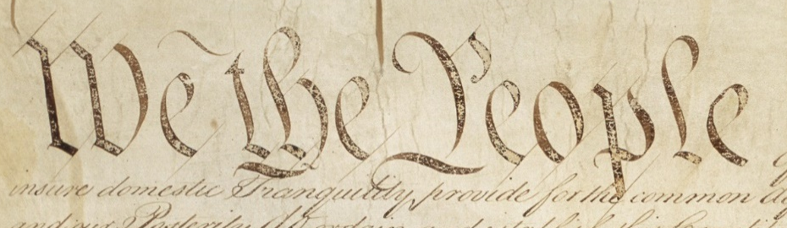
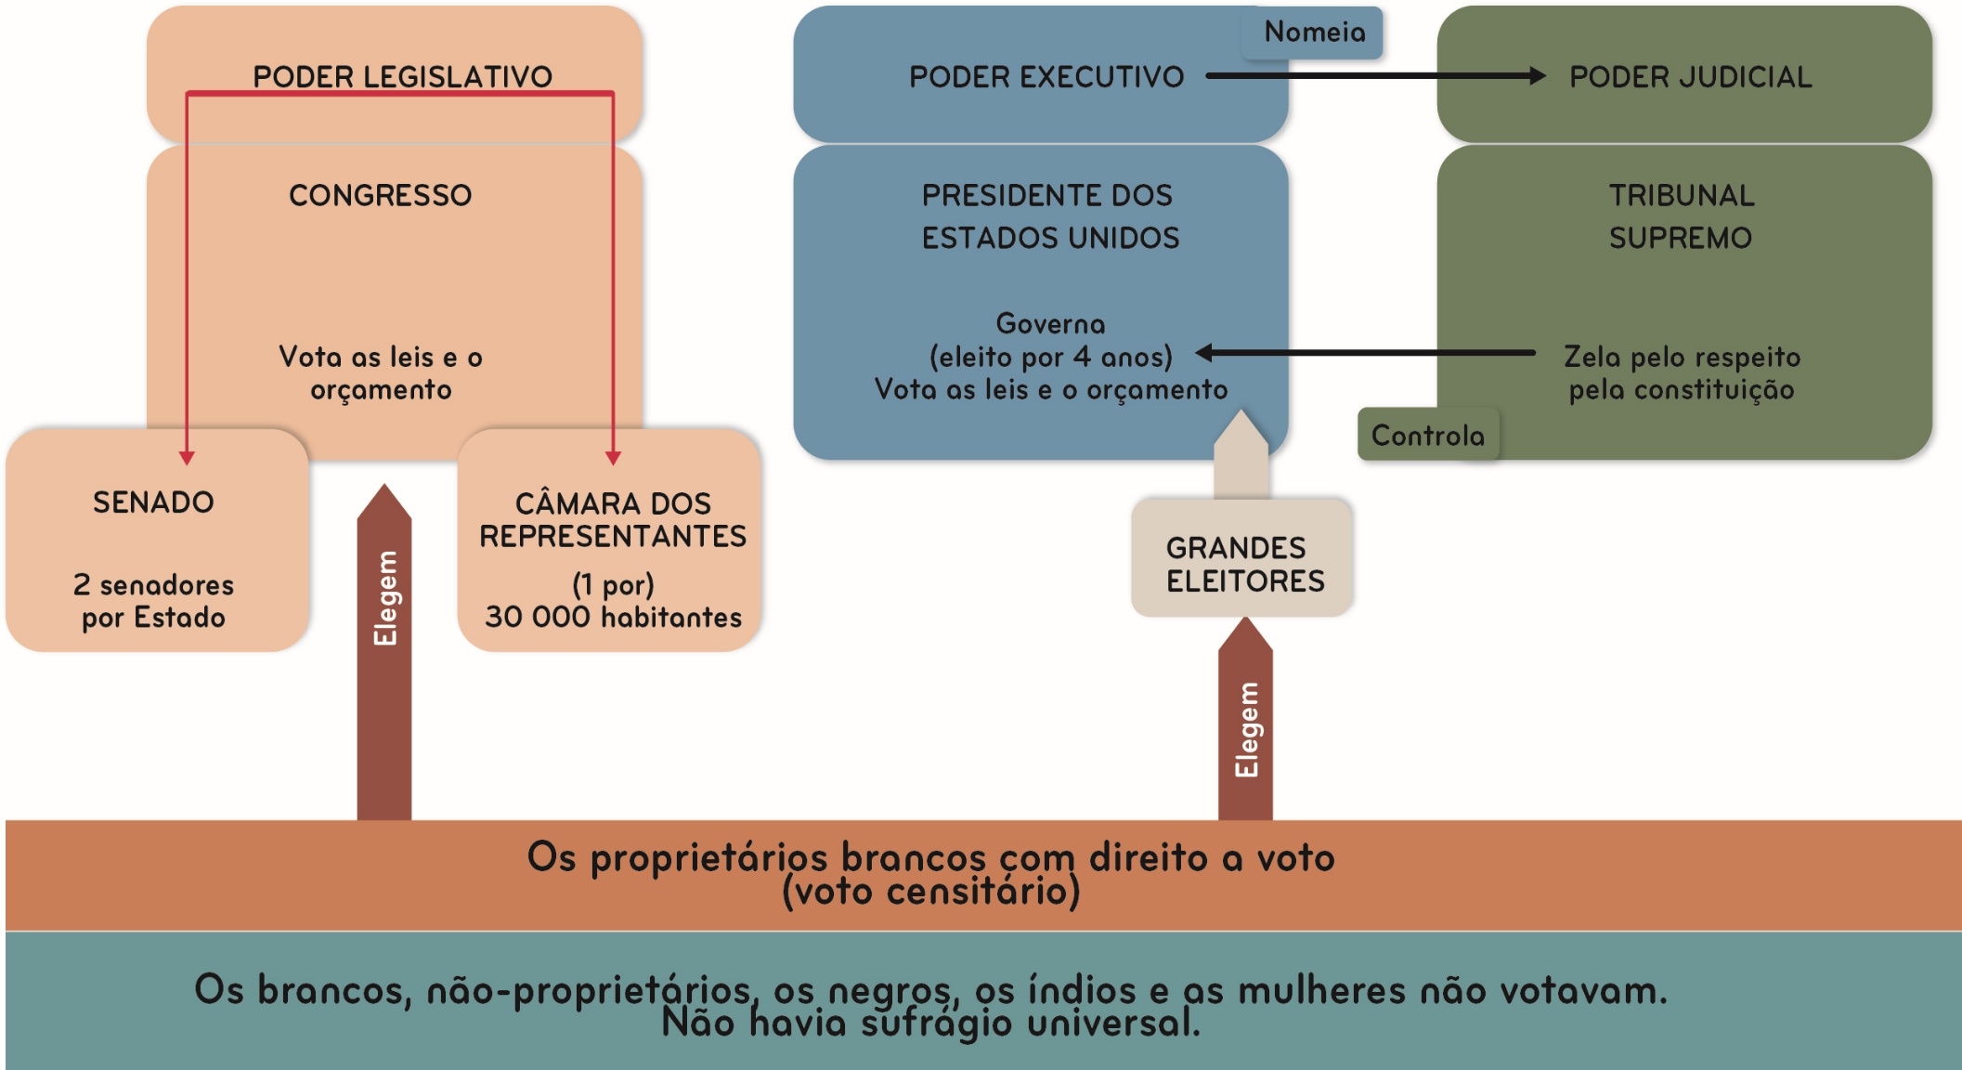
A Constituição Americana de 1787
é iniciada pela expressão:
“Nós o Povo dos Estados Unidos.”

Slide 14
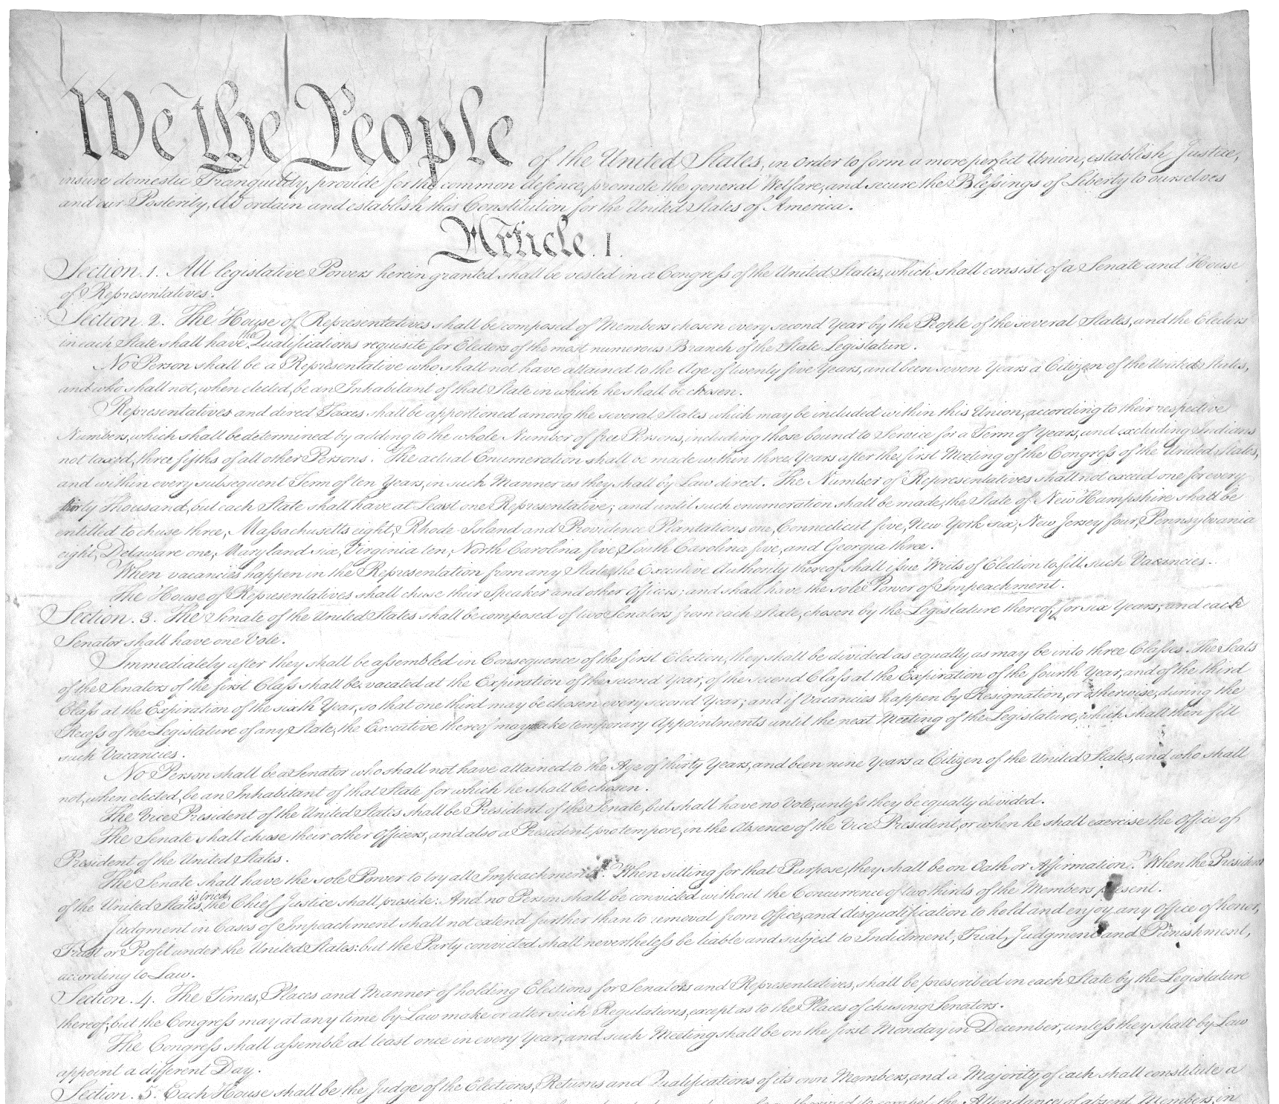
Foi adotado o modelo de República federal, quando
foi aprovada a Constituição Americana de 1787.
A Constituição apresentava várias características:
a divisão tripartida do poder e adoção do sistema presidencialista do exercício do poder executivo;
o poder legislativo cabia ao Congresso, o poder executivo era da responsabilidade do Presidente e o poder judicial estava nas mãos do Supremo Tribunal e dos tribunais estaduais;
o Congresso era bicameralista, ou seja, dividido em duas câmaras: o Senado e a Câmara dos Representantes;
foi consagrado o princípio da soberania popular, através do voto censitário, para a eleição do Congresso, e por sufrágio indireto para a eleição do Presidente.

Slide 15
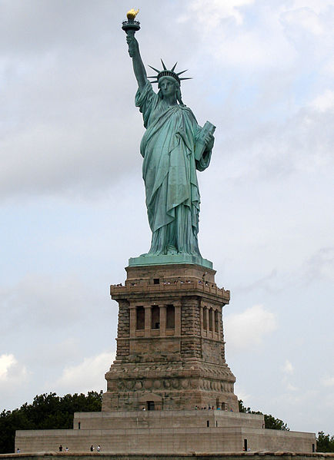
A Liberdade iluminando o Mundo é a designação oficial da estátua, mais conhecida como Estátua da Liberdade, que surge à entrada do porto de Nova Iorque.
Foi um presente do povo da França ao povo dos Estados Unidos.
Obra do escultor francês Frédéric de Bartholdi, com a colaboração de Gustave Eiffel.
Destinou-se a assinalar o primeiro centenário da independência americana.
Na mão esquerda, A Liberdade segura um livro onde está inscrita a data da Declaração da Independência, 4 de julho de 1776.

